Slide 1
Что растет на клумбе?

Slide 2
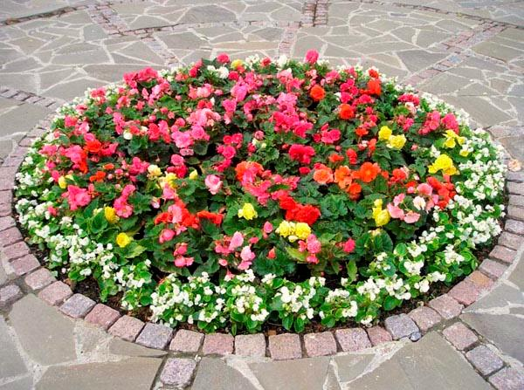
Клумбы делают цветочные.

Slide 3
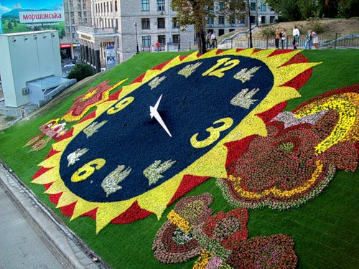
Клумбы делают ковровые.

Slide 4
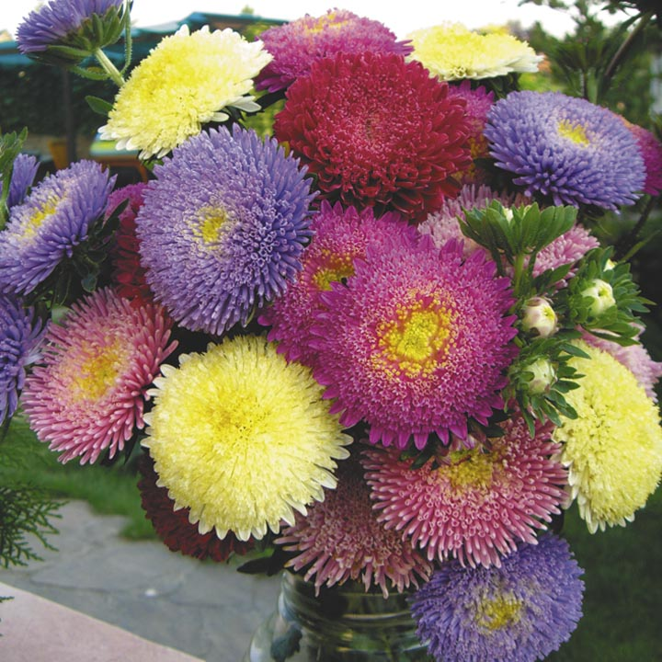
Астры
Астра – греческое слово и означает «звезда», так как его лепестки похожи на лучи звезды.

Slide 5
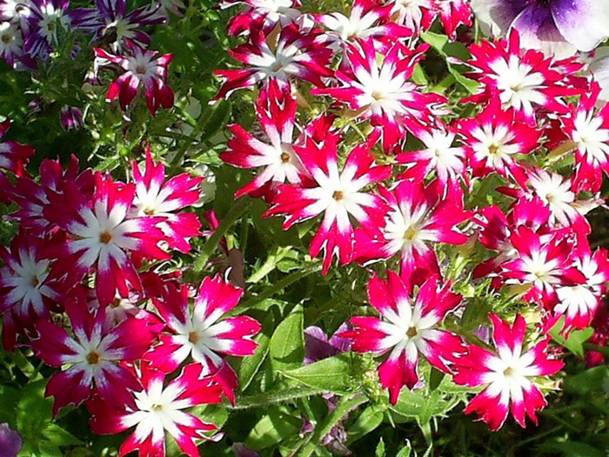
Флоксы
Их Родиной является Северная Америка. «Флокс» в переводе с греческого означает «пламя».

Slide 6
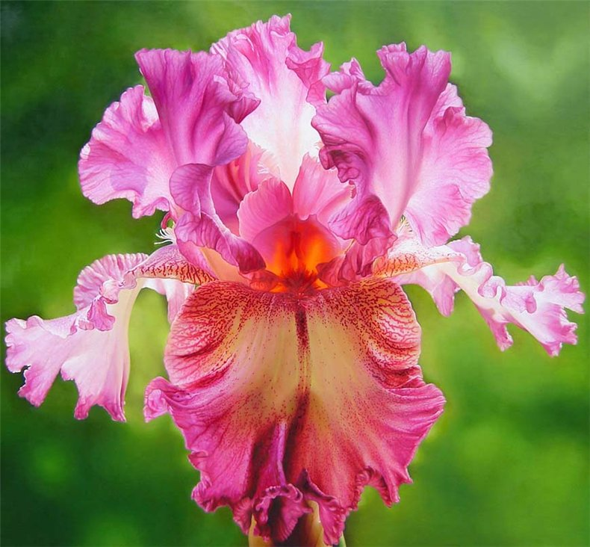
Ирисы
Его используют для оформления берегов водоемов. Это растение любит влагу, солнце и тепло.

Slide 7
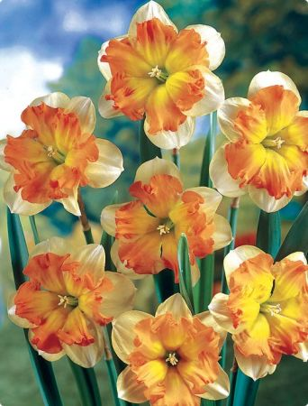
Нарциссы
Это многолетнее растение. Нарциссы бывают как с простыми, так и с махровыми цветками. Он рано зацветает, радуя приятным ароматом цветов.

Slide 8
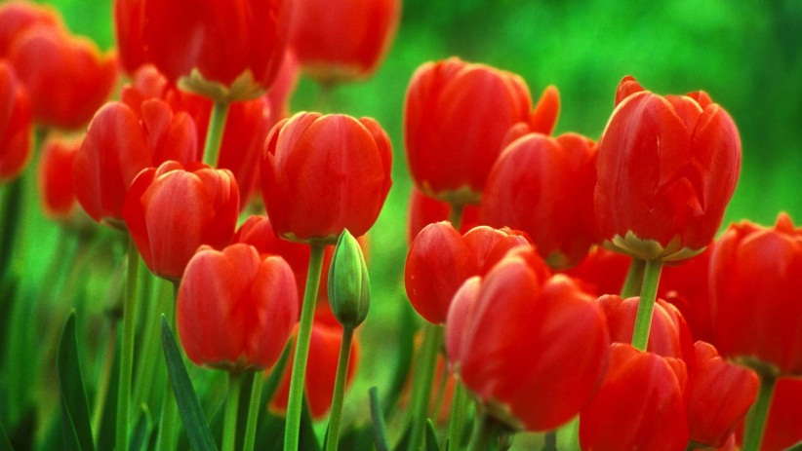
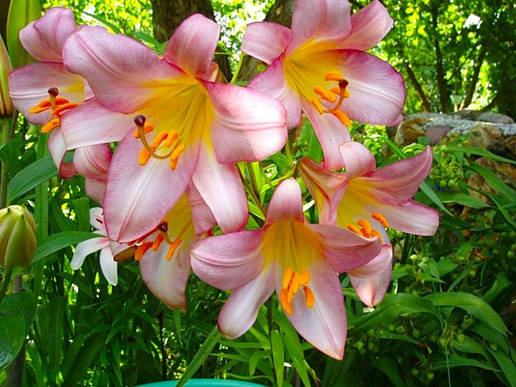
Тюльпаны
Лилии

Slide 9
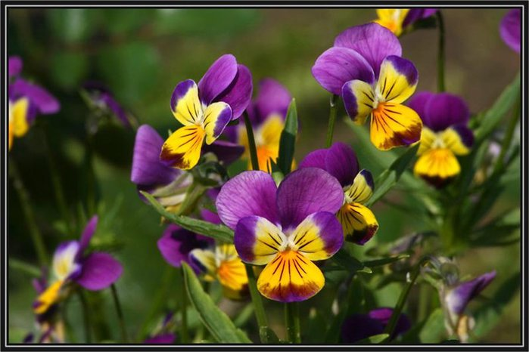
Анютины глазки

Slide 10
Спасибо!!!

